Slide 1
100-lecie odzyskania przez Polskę Niepodległości

Slide 2
2018 to Rok Jubileuszu 100-lecia odzyskania
przez Polskę Niepodległości.
"11 listopada 1918 r. spełnił się sen pokoleń Polaków - Państwo Polskie narodziło się na nowo. Po rozbiorach i 123 latach niewoli, rusyfikacji i germanizacji, po wielkich powstaniach, wolna Polska powróciła na mapę świata" - czytamy w uchwale Sejmu ustanawiającej 2018 r. Rokiem Jubileuszu 100-lecia odzyskania przez Polskę Niepodległości. Jak podkreślono w dokumencie, to dzięki tym, którzy pozostali nieugięci, nasz Naród wyszedł zwycięsko z dziejowej próby. "Odzyskanie niepodległości dokonało się poprzez walkę pełną poświęcenia i bohaterstwa nie tylko na polach bitew, ale i w codziennych zmaganiach o zachowanie duchowej i materialnej substancji narodowej oraz w codziennym trwaniu polskich rodzin" - głosi uchwała. Sejm wyraził też nadzieję, że wzorem Ojców Niepodległości - Józefa Piłsudskiego, Romana Dmowskiego, Ignacego Paderewskiego, Wincentego Witosa, Wojciecha Korfantego i Ignacego Daszyńskiego - Polacy porzucą spory, by wspólnie świętować ten radosny Jubileusz w jedności i pojednaniu.

Slide 3
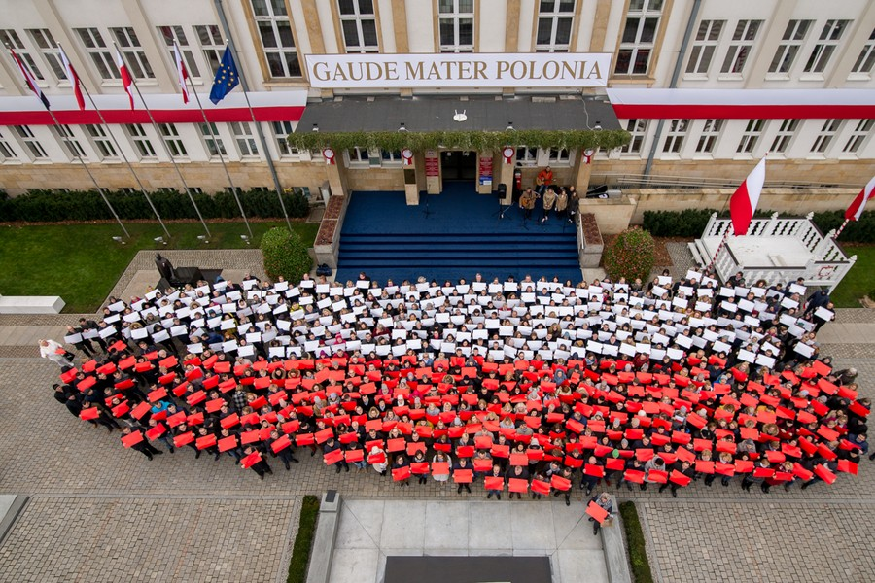
Narodowe Święto Niepodległości to dla Polaków jedno z najważniejszych świąt państwowych. Po 123 latach zaborów – niewoli naznaczonej walką, cierpieniem i wysiłkiem wielu pokoleń Polek i Polaków – nasz kraj odzyskał suwerenność.
Podczas dorocznych obchodów 11 listopada czcimy pamięć tych, którym zawdzięczamy własne państwo, którym udało się podnieść kraj z ogromnych zniszczeń I wojny światowej, stworzyć warunki rozwoju ekonomicznego, modernizacji gospodarczej i cywilizacyjnej.

Slide 4
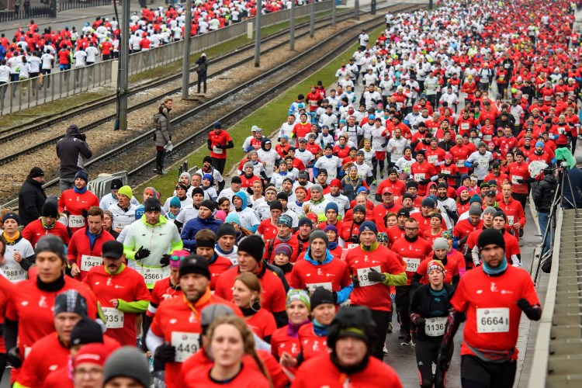
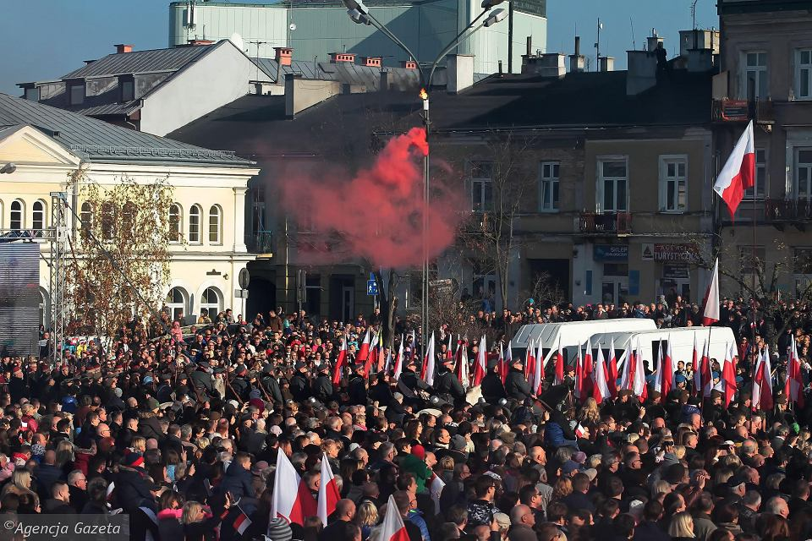
11 listopada przypada Narodowe Święto Niepodległości. W całej Polsce wystawiamy za okno flagi, bierzemy udział w uroczystościach, czy też biegach niepodległościowych. Po 123 latach pod zaborami, Polska odzyskała niepodległość. W tym roku przypada setna rocznica odzyskania niepodległości.

Slide 5
W wyniku zaborów państwo polskie zostało wymazane z mapy Europy. Pomimo licznych powstań, nie udało się doprowadzić do odzyskania niepodległości. Dopiero światowy konflikt, w którym wzięły udział wszystkie mocarstwa zaborcze, stał się szansą na niepodległość. W I wojnie światowej Rosja stanęła naprzeciw sojuszu Niemiec i Austro-Węgier. W rezultacie również na ziemiach Polski wytworzyły się stronnictwa prorosyjskie i proaustriackie.
W wyniku zaborów państwo polskie zostało wymazane z mapy Europy. Pomimo licznych powstań, nie udało się doprowadzić do odzyskania niepodległości. Dopiero światowy konflikt, w którym wzięły udział wszystkie mocarstwa zaborcze, stał się szansą na niepodległość. W I wojnie światowej Rosja stanęła naprzeciw sojuszu Niemiec i Austro-Węgier. W rezultacie również na ziemiach Polski wytworzyły się stronnictwa prorosyjskie i proaustriackie.
W wyniku zaborów państwo polskie zostało wymazane z mapy Europy. Pomimo licznych powstań, nie udało się doprowadzić do odzyskania niepodległości. Dopiero światowy konflikt, w którym wzięły udział wszystkie mocarstwa zaborcze, stał się szansą na niepodległość. W I wojnie światowej Rosja stanęła naprzeciw sojuszu Niemiec i Austro-Węgier. W rezultacie również na ziemiach Polski wytworzyły się stronnictwa prorosyjskie i proaustriackie.

Slide 6
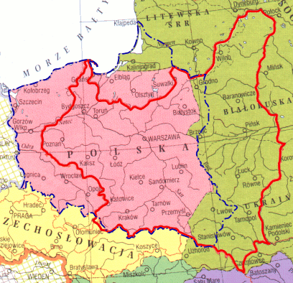
Mapa Polski
Linia czerwona- oznacza granice II RP z lat 1918-1945
Linia niebieska -oznacza granice Polski które miały być po 1945 roku zgodnie z tzw. Linia Curzona + Prusy ale z winy aliantów (głównie USA), Stalin wykreślił swoją wersję polskiej granicy wschodniej w oparciu o pakt Ribbentrop-Mołotow oraz Hitler-Stalin z 1939 roku i tzw. Linię Namiera a część północną zabrał dla siebie jako zdobycz wojenną
(przy akceptacji USA i Wielkiej Brytanii)

Slide 7
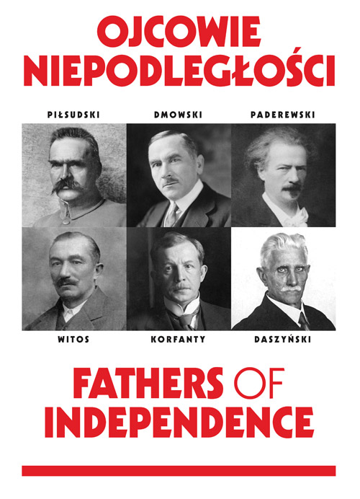

Slide 8
Działalność podczas wojny
Po wybuchu wojny Piłsudski zaproponował Austrii pomoc wojskową poprzez wywołanie powstania w Królestwie Polskim. Już w 1914 granicę z Rosją przekroczył pierwszy polski oddział – Pierwsza Kadrowa Kompania Strzelców. Wysiłki Piłsudskiego były jednak nadaremne – ludność miała dość zrywów i nie udało się wywołać powstania. Postanowiono zatem stworzyć Legiony Polskie. Brały one czynny udział w walce na frontach I wojny światowej. W przypadku endecji działalność polityczna nie przyniosła rezultatów, utworzono co prawda komitety obywatelskie i Komitet Narodowy Polski, ale Rosjanie zignorowali je.

Slide 9
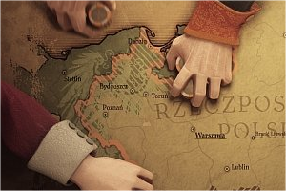
W końcu XVII wieku trzej potężni sąsiedzi Polski: Rosja, Prusy i Austria dokonali jej rozbioru
W 1795 roku Polska przestała istnieć jako państwo.

Slide 10
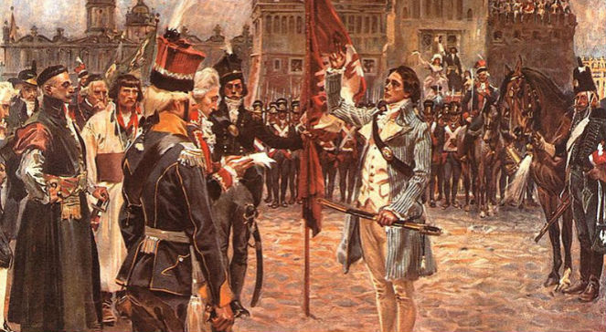
Przez 123 lata Polacy znajdowali się pod panowaniem obcych władców, którzy chcieli zniszczyć polską tradycję i polską mowę.
Przez cały okres zaborów Polacy nie ustawali w wysiłkach o odzyskanie niepodległości i obronię tożsamości narodowej. Był, to zarówno czyn zbrojny, jak i codziennie, uporczywie przeciwstawienie się zarządzeniom zaborców.
Powstanie kościuszkowskie w 1794 roku było pierwszą na tak dużą skalę próbą ratowania niepodległości.

Slide 11
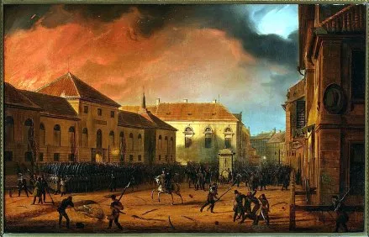
Ciekawostka
W nocy z 29 na 30 listopada 1830 roku
rozpoczęło się kolejne powstanie w Warszawie

Slide 12
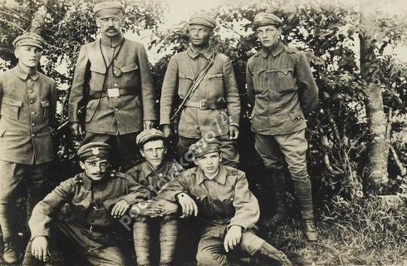
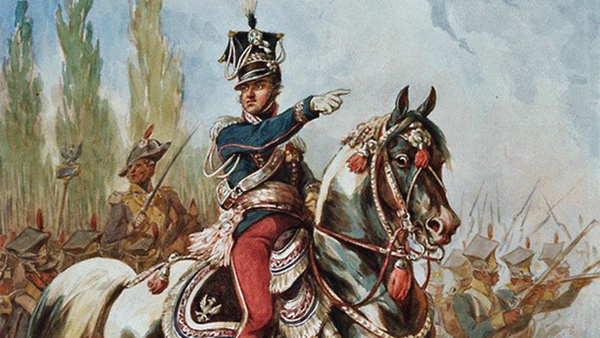
Największą sławę zdobyły Legiony Polskie, utworzone przez generała Jana Henryka Dąbrowskiego w 1797 roku we Włoszech.

Slide 13
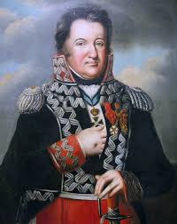
Jan Henryk Dąbrowski
polski generał,
uczestnik insurekcji kościuszkowskiej,
twórca Legionów Polskich we Włoszech.

Slide 14
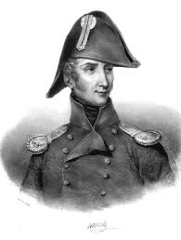
Do jego wybuchu doprowadziło stowarzyszenie Podchorążych dowodzone przez podporucznika Piotra Wysockiego.

Slide 15
Wykonała: Oliwia Kędzierska

